Slide 1
Říše: Amoebozoa (dříve Protozoa)
Oddělení: Mycetozoa (Myxomycota)
Třída: Myxogastrea (Myxomycetes)
ZÁKLADNÍ CHARAKTERISTIKA
trofickou fázi představují myxaméby, myxomonády, pseudoplazmodia nebo plazmodia
reprodukční fázi představují různé typy sporokarpů (plodniček), které dle morfologie dělíme na tři typy: - drobná přisedlá nebo stopkatá sporangia
    - větší polštářovitá nebo kulovitá aethalia
    - síťovité plazmodiokarpy
sporokarpy jsou kryté peridií a uvnitř sporokarpů se tvoří kapilicium a spory
přes 60 rodů a téměř 800 druhů s globálním rozšířením

Slide 2
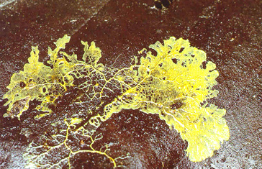
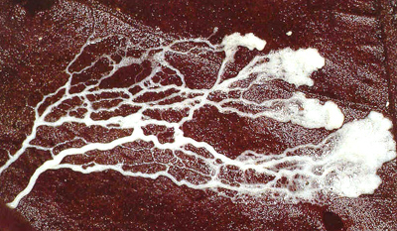
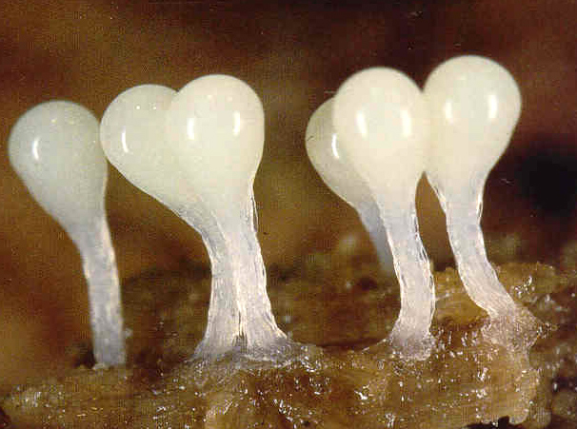
Myxomycetes – trofická fáze
(obrazová prezentace)
Amébovitě se pohybující makroskopické faneroplazmodium představuje trofickou fázi v životním cyklu hlenek. Lze jej
nejčastěji nalézt na vlhkém dřevě, kůře a listovém opadu.
Z faneroplazmodií vznikají
většinou makroskopické
sporokarpy, v tomto případě
stopkatá sporangia.

Slide 3
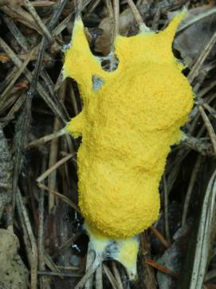
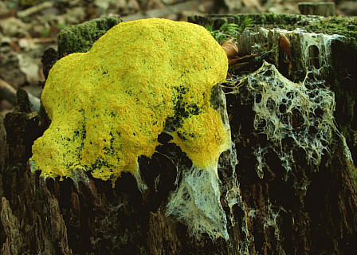
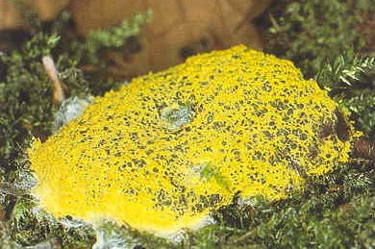
Fuligo septica
(slizovka práškovitá)
Vývin plazmodia a sporokarpu:
https://www.youtube.com/watch?v=B79Z56vl02A
Polštářovitá aethalia tohoto nápadného a poměrně hojného druhu dosahují velikosti 3-10 cm, v mladších fázích jsou žlutavá, ve zralosti krytá hnědavou peridií, která se rozpadá a odkrývá tmavé kapilicium.
peridie
kapilicium
Druh se vyskytuje
na mrtvém dřevě
(např. pařezech),
ale častý je i v mechu nebo jehličí.
(makroskopické pozorování
herbářové položky)

Slide 4
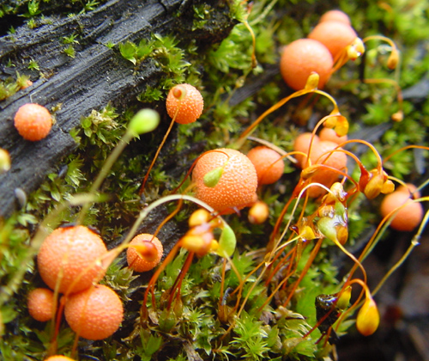
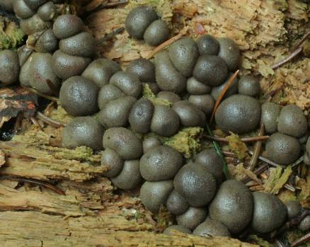
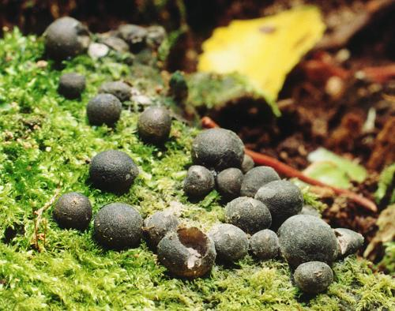
Lycogala epidendrum
(vlčí mléko oranžové)
(makroskopické pozorování
herbářové položky)
Aethalia jsou téměř kulovitá, častá na tlejícím dřevě. Mladá aethalia mají růžovou a pružnou peridii, ve zralosti je peridie šedohnědá, křehká. Pravé kapilicium chybí.
mladá, nezralá aethalia
zralá, rozpadající se
aethalia

Slide 5
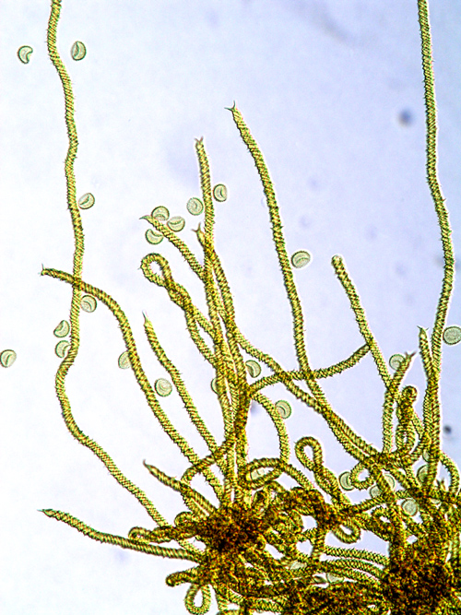
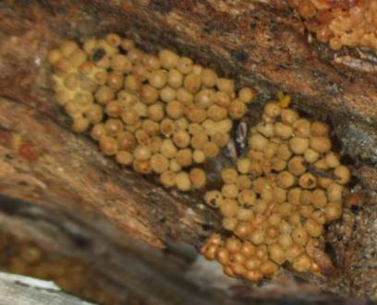
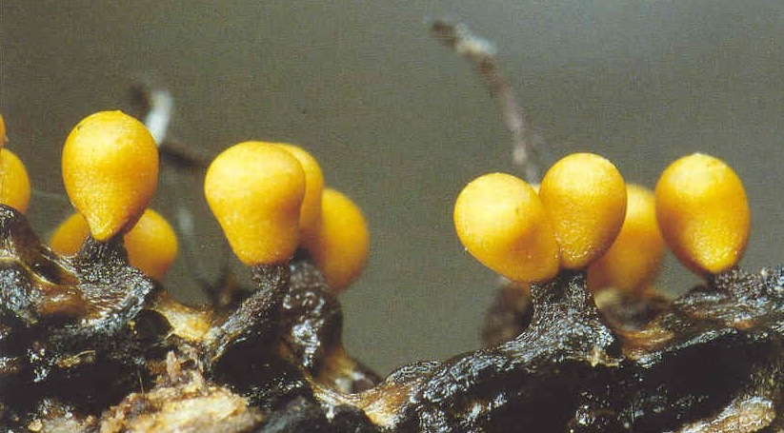
(makroskopické pozorování herbářové
položky – binokl; mikroskopický preparát)
Trichia (vlasatka)
Krátce stopkatá žlutá sporangia jsou častá na dřevním opadu v lesích.
Žluté kapilicium je u tohoto rodu nevětvené, na povrchu má zřetelnou nepravidelnou spirálovitou strukturu a konce jsou zašpičatělé.
kapilicium
a spory

Slide 6
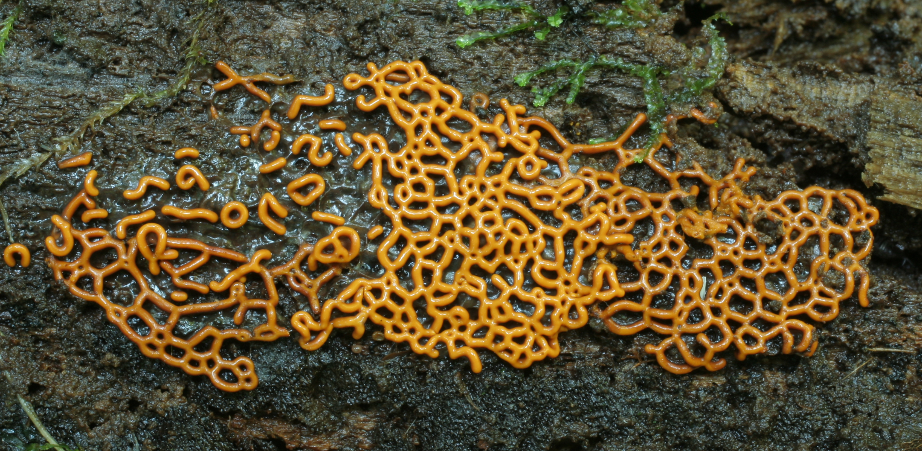
Hemitrichia serpula (vlasenka plazivá)
(makroskopické pozorování
herbářové položky)
Síťovité plazmodiokarpy žluté až hořčicové barvy, výskyt na dřevu a rostlinných zbytcích.

Slide 7
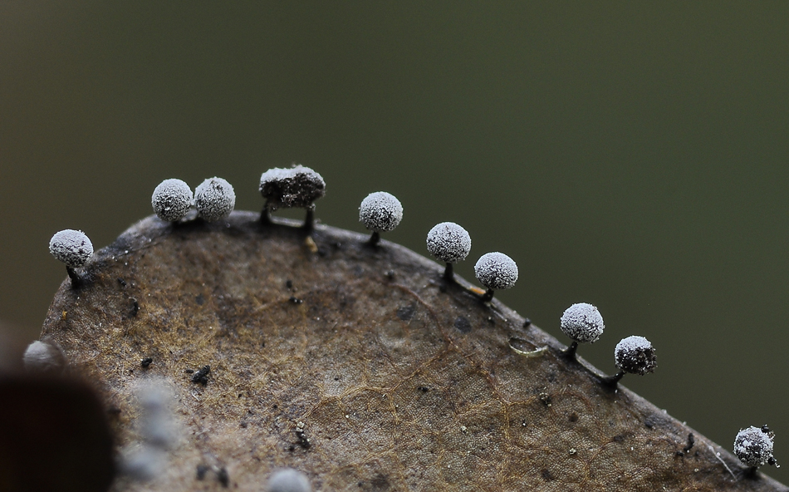
Didymium melanospermum
(dvojblanka černovýtrusá)
(makroskopické pozorování herbářové
položky – binokl)
Krátce stopkatá tmavě hnědá sporangia, pokrytá nápadnými bělavými krystalky CaCO₃.
© P. Stańczak

Slide 8
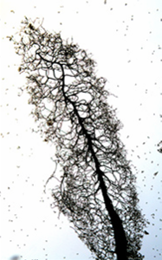
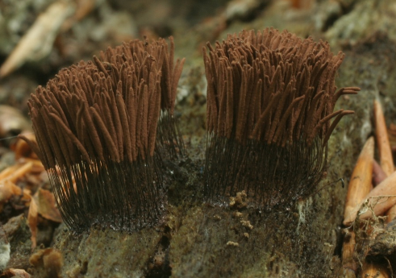
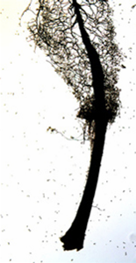
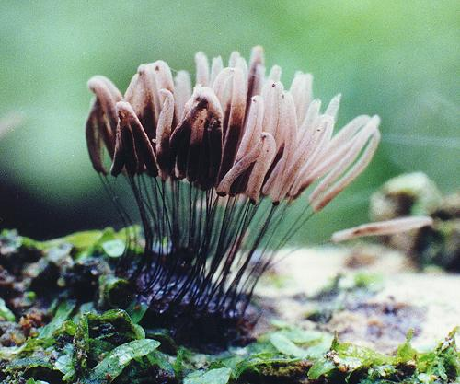
Stemonitis (pazderek)
(makroskopické pozorování herbářové položky – binokl)
Sporangiální hlenka, jejíž stopkatá válcovitá, až 2 cm dlouhá sporangia vyrůstají většinou nahloučena v těsném svazečku.
Stopka přechází uvnitř sporangia v kolumelu,
z níž vybíhají větvená vlákna kapilicia.
Relativně častá hlenka na mrtvém dřevě.
kolumela

Slide 9
Říše: SAR / Rhizaria (dříve Protozoa)
Oddělení: Cercozoa
Třída: Phytomyxea
sem patří řád Plasmodiophorida - nádorovky
ZÁKLADNÍ CHARAKTERISTIKA:
obligátní endoparazité rostlin, řas a některých oomycet
v buňkách hostitele vytvářejí paraplazmodia (vznikají dělením jader, nikdy splýváním dílčích plazmodií)
šíření v půdě zoosporami
pohlavní rozmnožování: izogamie (zoospory přejímají úlohu gamet)
rozšíření vázáno na výskyt hostitelských organismů

Slide 10
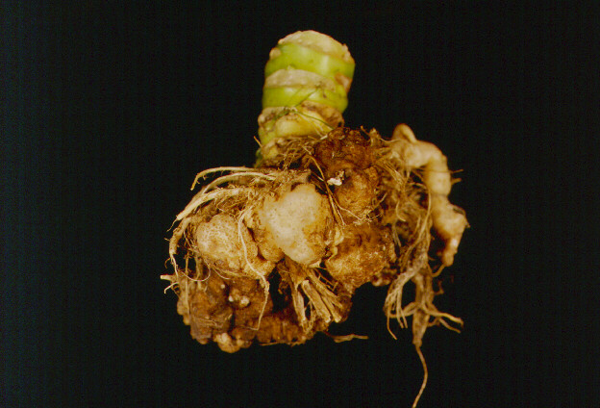
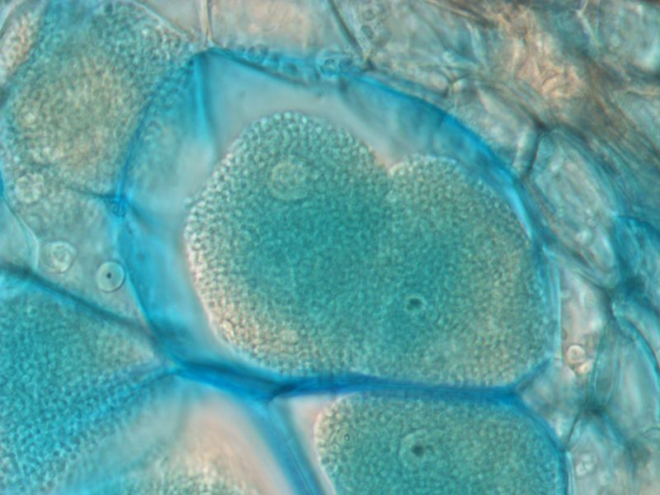
Plasmodiophora brassicae
nádorovka kapustová
(trvalý preparát)
Nekrotrofní, obligátně parazitický prvok houbového charakteru.
Odpočívající tlustostěnné cysty ve zvětšených buňkách hostitel-ské rostliny způsobují nádorovitost kořenů košťálové zeleniny.
zvětšené buňky hostitele, naplněné cystami
kořen napadené rostliny
s výraznými nádory

Slide 11
Říše: SAR / Straminipila (dříve Chromista, Chromalveolata)
Oddělení: Peronosporomycota (Oomycota)
Třída: Peronosporomycetes (Oomycetes)
ZÁKLADNÍ CHARAKTERISTIKA:
8 řádů, cca 80 rodů
stélka nejčastěji vláknitá, větvená, bez přehrádek, coenocytická
buněčná stěna je z celulózy a beta-glukanů
nepohlavní rozmnožování: sporangia → zoospory se 2 bičíky
pohlavní rozmnožování: oogametangiogamie
organismy sladkovodní i suchozemské, saprotrofní i parazitické

Slide 12
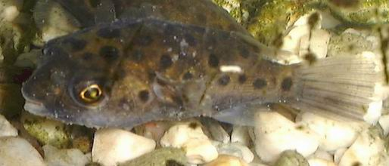
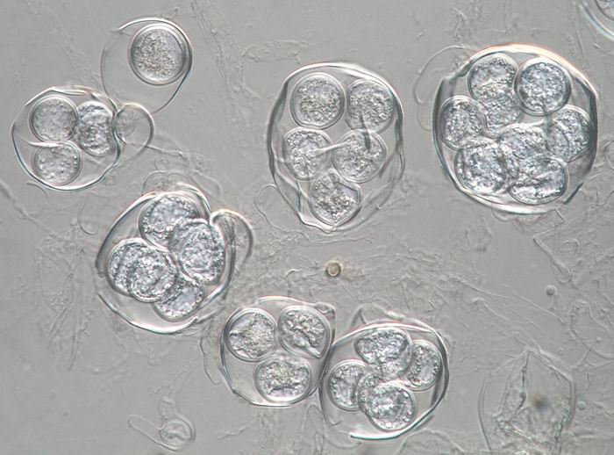
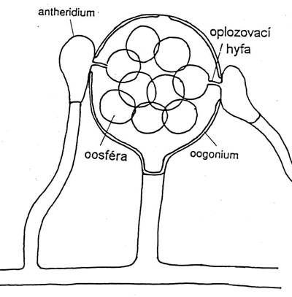
Saprolegnia sp. (obrazová prezentace)
Výskyt: vodní prostředí, saprotrofové na mrtvém hmyzu, paraziti ryb.
oogonia
pohlavní rozmnožování: oogonia s oosporami

Slide 13
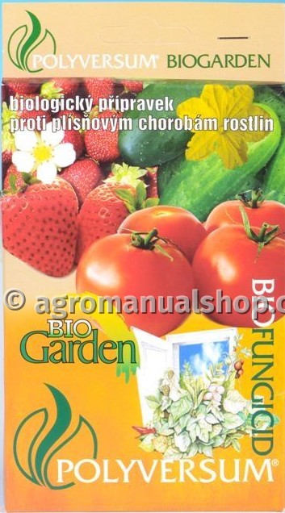
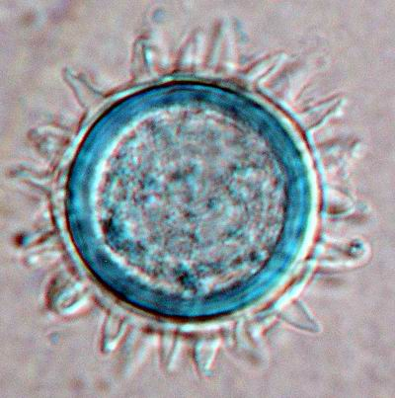
Pythium oligandrum (obrazová prezentace)
Oogonium s 1 oosporou se silnou stěnou opatřenou výrůstky (pohlavní rozmnožování).
Význam:
Využití v biotechnologii
boj proti houbovým patogenům rostlin (přípravek Polyversum), příp. proti dermatomykózám
Výskyt: půda.
Některé další druhy rodu Pythium způsobují hniloby klíčících rostlin nebo skladované kořenové zeleniny.

Slide 14
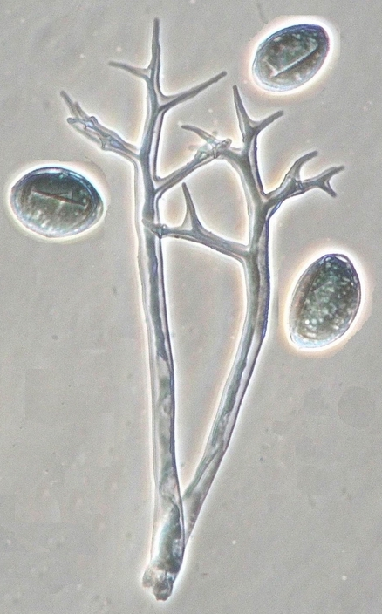
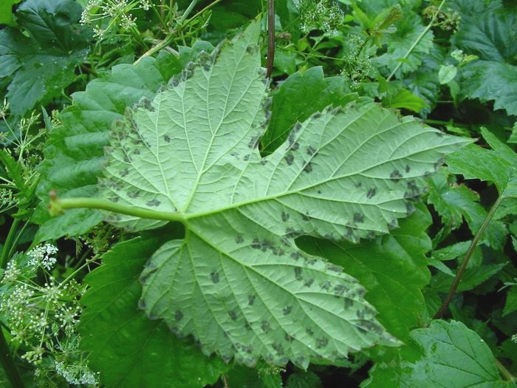
Pseudoperonospora humuli (obrazová prezentace)
Význam: významný parazit chmele (Humulus lupulus)
sporangiofory se sporangii
na spodní straně listů vyrůstají z průduchů sporangiofory (šedé skvrny)

Slide 15
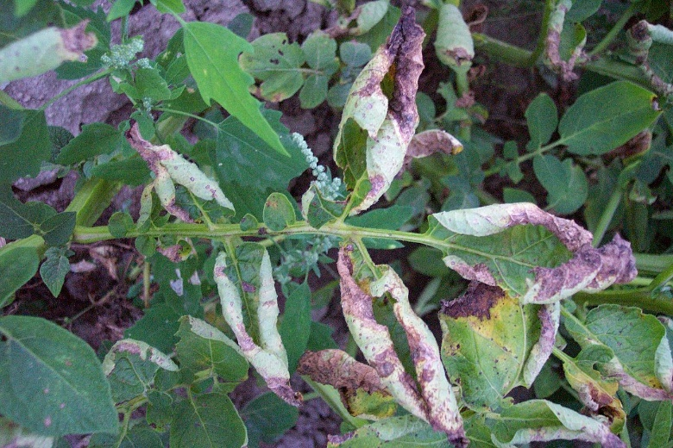
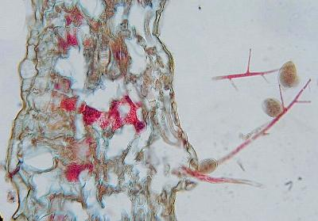
Phytophthora infestans
(plíseň bramborová)
(obrazová prezentace)
na spodní straně listů
vyrůstají z průduchů sporangiofory se sporangii

Slide 16
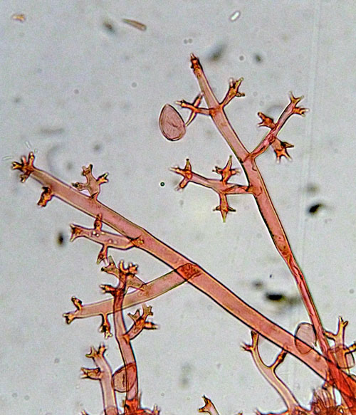
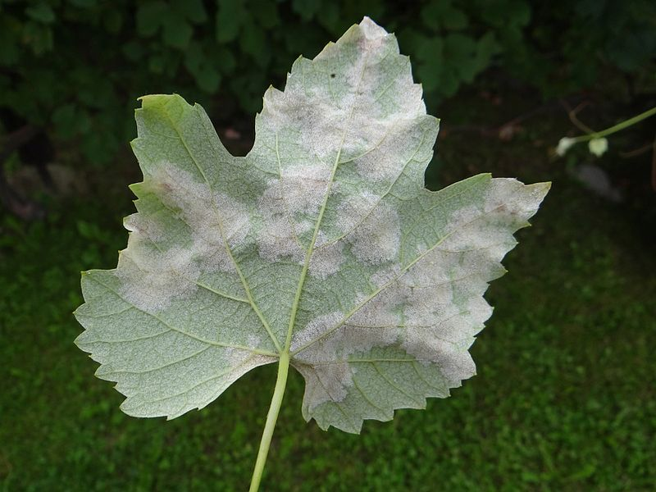
Plasmopara viticola (vřetenatka révová)
(obrazová prezentace)
sporangiofory se sporangii
napadený list s povlaky sporangioforů

Slide 17
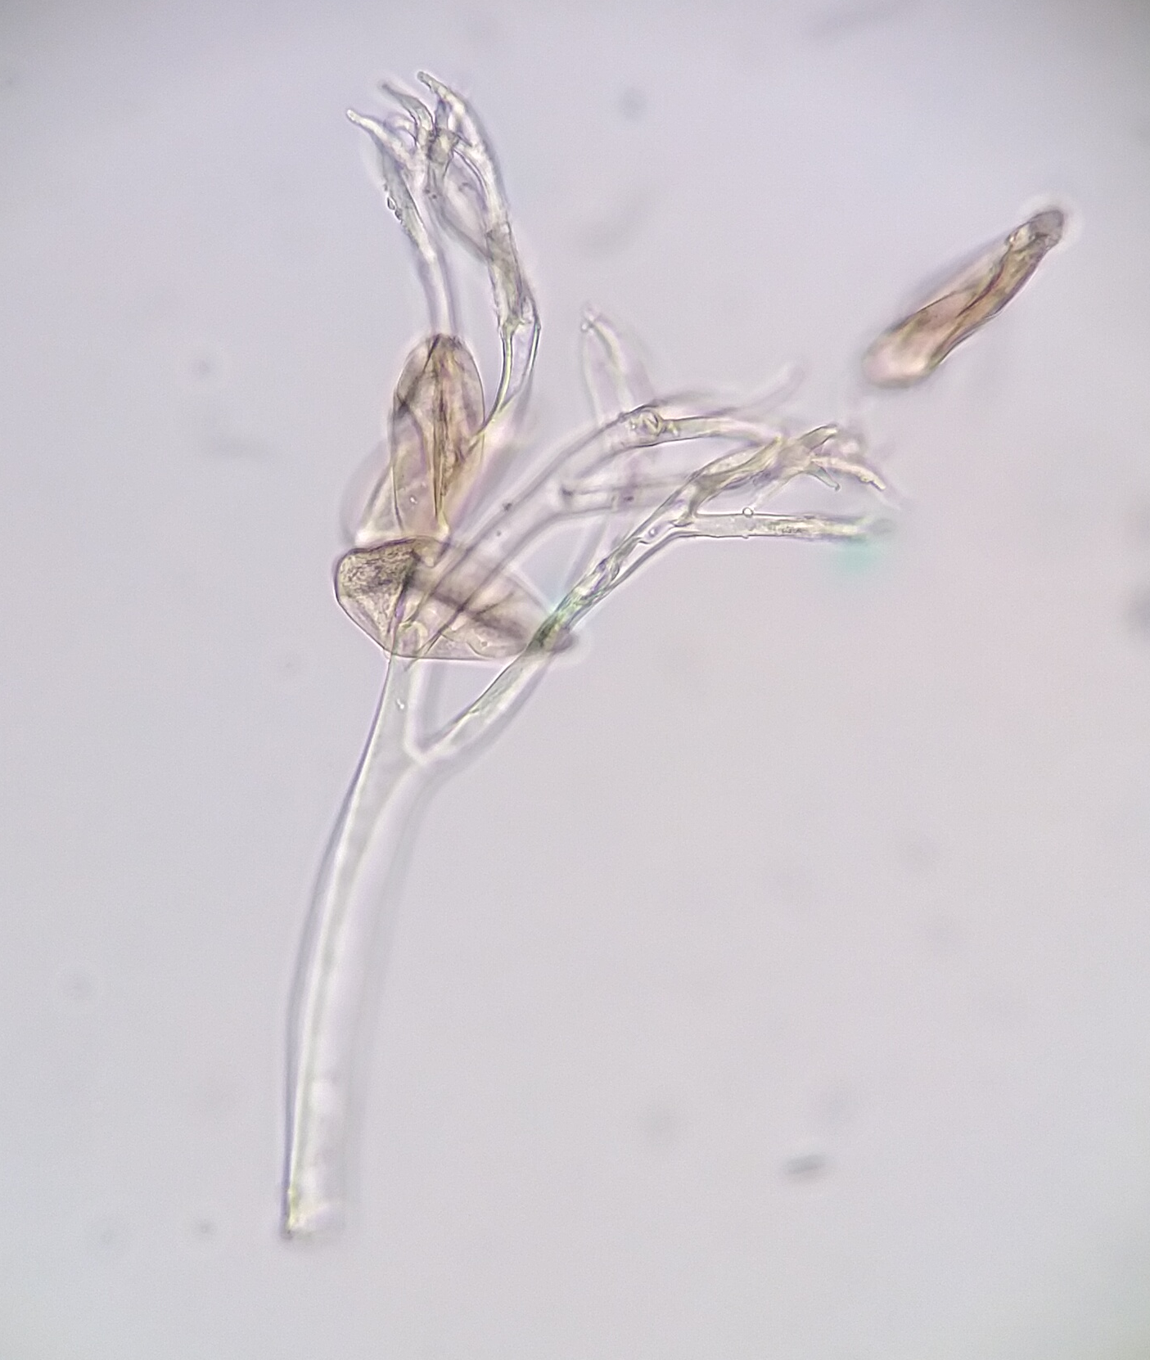
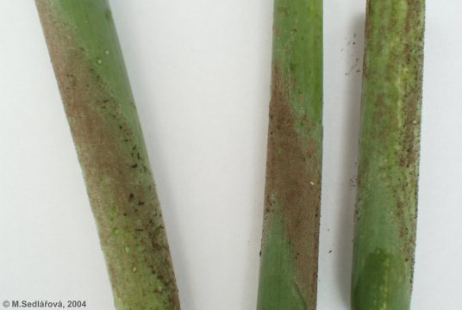
Peronospora destructor vřetenatka (plíseň) cibulová
(mikroskopický preparát)
sporangiofor a uvolněná sporangia
detail napadených listů s porostem sporangioforů

Slide 18
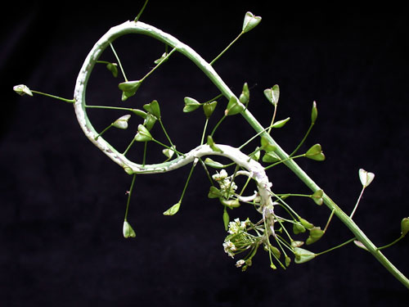
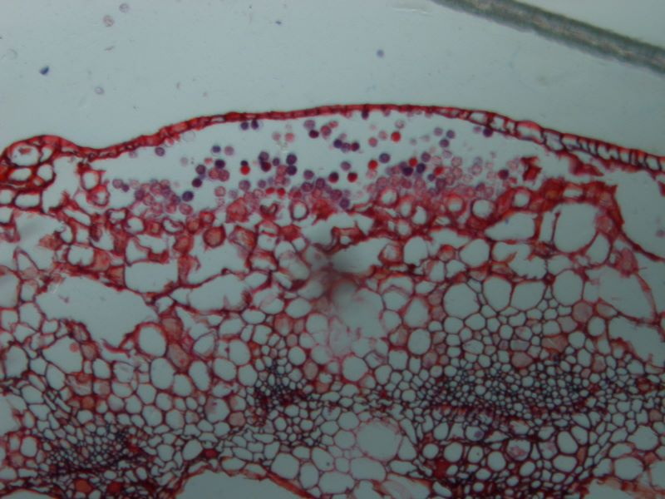
Albugo candida
(plíseň bělostná, „bílá rez“)
(obrazová prezentace)
ložisko sporangií pod epidermis hostitelské rostliny
© Arnold Grosscurt

Slide 19
Říše: Opisthokonta / Fungi
Oddělení: Chytridiomycota
Třída: Chytridiomycetes
ZÁKLADNÍ CHARAKTERISTIKA
stélka holokarpická i eukarpická s tvorbou rhizomycelia
nepohlavní rozmnožování pomocí jednobičíkatých zoospor; ze systematického hlediska je důležitá ultrastruktura zoospor
pohlavní rozmnožování: izogamie, anizogamie, oogamie, somatogamie
nejčastěji vodní a půdní saprotrofní organizmy, též několik významných parazitů cévnatých rostlin
velikost skupiny: kolem 120 rodů a přes 900 druhů

Slide 20
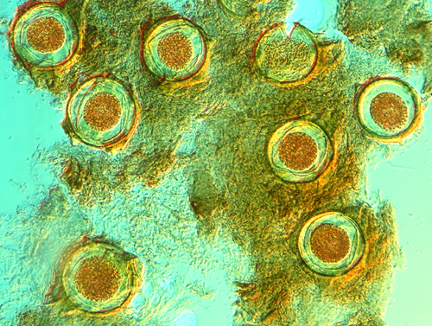
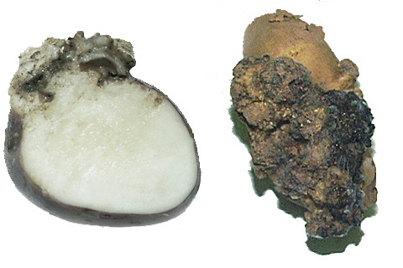
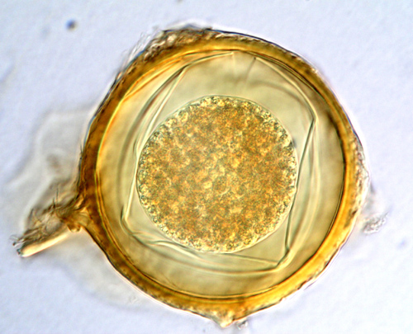
Synchytrium endobioticum
rakovinec bramborový
(materiál ve fixáži)
Významný fytopatogenní druh, původce tzv. rakoviny brambor. Na hlízách brambor způsobuje vznik bradavičnatých nádorů. V buňkách hostitele jsou přítomna tlustostěnná odpočívající sporangia, která přetrvávají zimní období.
napadená hlíza
zralé odpočívající
sporangium

Slide 21
Přehled pozorovaných objektů
ŘÍŠE: Amoebozoa (dříve součást Protozoa)
ODDĚLENÍ: Mycetozoa (Myxomycota) – hlenky, TŘÍDA: Myxogastrea (Myxomycetes)
ŘÁD: Physarida Fuligo septica (slizovka tříslová, s. práškovitá) – aethalium
ŘÁD: Liceida Lycogala epidendrum (vlčí mléko oranžové) – skupiny aethalií
ŘÁD: Trichiida Hemitrichia serpula (vlasenka plazivá) – plazmodiokarp
  Trichia sp. (vlasatka) – skupiny sporangií, kapilicium + spory
ŘÁD: Stemonitida Didymium melanospermum (dvojblanka) – skupiny sporangií
Stemonitis sp. (pazderek) – sporangium, plodná část tvořená síťovitým kapiliciem
ŘÍŠE: SAR / Rhizaria (dříve součást Protozoa)
ODDĚLENÍ: Cercozoa, TŘÍDA: Phytomyxea
ŘÁD: Plasmodiophorida Plasmodiophora brassicae (nádorovka kapustová)
– skupiny cyst v buňkách hostitele (trvalý preparát)
ŘÍŠE: SAR / Straminipila (dříve Chromalveolata, Chromista)
ODDĚLENÍ: Peronosporomycota (Oomycota), TŘÍDA: Peronosporomycetes (Oomycetes)
ŘÁD: Peronosporales Peronospora destructor (plíseň cibulová)
– stromkovité sporangiofory se sporangii
ŘÍŠE: Opisthokonta / Fungi – houby
ODDĚLENÍ: Chytridiomycota, TŘÍDA: Chytridiomycetes
ŘÁD: Chytridiales Synchytrium endobioticum (rakovinec bramborový)
– napadené hlízy

